Slide 1
반복문 while() 4주차_02_01
한 동 대 학 교
김경미 교수

Slide 2
학습목표
반복문에서 조건절 의미 이해하기
while() 기본 이해하기

Slide 3
반복문
반복되는 일들을 처리하는 프로그램 필요
동일하거나, 규칙적으로 변화하는 작업 → 조건에 맞는 동안 반복
반복문 종류
while
for
# print 0,1,2,…9
i = 0
while i < 10 :
print(i)
i = i + 1
# print 0,1,2,…9
for i in range(10) :
print(i)

Slide 4
반복문 흐름
False
Condition?
True
statements

Slide 5
while문
# print 0,1,2,…9
i = 0
while i < 10 :
print(i)
i = i + 1
print(‘exit value; ‘, i)
조건절을 평가, True또는 False를 확인
만약 조건절의 결과가 False(0)이면
while문에서 빠져 나와 다음 명령문을 실행
만약 조건절의 결과가 True (1)이면
while문 안의 몸체(body)를 실행
몸체를 실행한 이후 다시 1단계부터 시작함

Slide 6
while문 설명 추가
# print 0,1,2,…9
i = 0
while i < 10 :
print(i)
i = i + 1
print(‘exit value; ‘, i)
while문에 해당하는 조건이 True일 때만 반복문 실행
조건절 끝에는 : 붙여주기
들여쓰기를 통해 반복문에 해당하는 코드를 구분 지음
반복문을 한번씩 통과하기 전 update 구문을 거침.
반복문 조건에 있는 변수들은 미리 선언이 되어야 함.

Slide 7
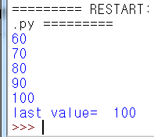
while() 연습하기 1
# 출력 결과는?
value = 50
while value < 100 :
value = value + 10
print(value)
print(“last value= “, value)

Slide 8
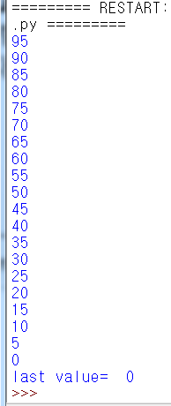
while() 연습하기 2
# 출력 결과는?
value = 100
while value > 0 :
value = value - 5
print(value)
print(“last value= “, value)

Slide 9
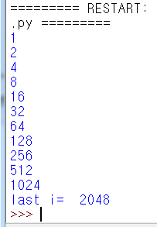
while() 연습하기 3
# 출력 결과는?
i = 1
while i <= 2**10 :
print(i)
i = i * 2
print(“last i= “, i)

Slide 10
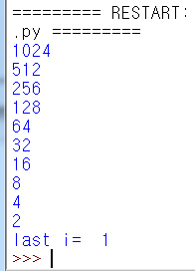
while() 연습하기 4
# 출력 결과는?
i = 2**10
while i > 1 :
print(i)
i = i // 2
print(“last i= “, i)

Slide 11
연습문제 1
1부터 1000미만의 7의 배수를 출력하시오
while문을 사용한다

Slide 12
연습문제 1, 코드
i=7
while i < 1000:
if i % 7 == 0:
print( i)
i = i + 7

Slide 13
강의 요약
반복문에서 조건절 의미 이해하기
조건절의 값에 따라 반복 또는 정지가 결정됨
while() 기본 이해하기
조건절의 결과가 False(0)이면 while문에서 빠져나옴
조건절의 결과가 True(1)이면 while문 내부를 실행

Slide 14
목표 달성 질문
반복문은 어느 경우에 사용하는지 설명하시오
while문은 조건을 만족할 때 반복하는가? 불만족 할 때 반복하는가?

Slide 15
감사합니다
4주차_02_01 반복문 while

